Slide 1


Методы классификации для информационной безопасности
Алексей Синадский
Ассистент УНЦ ИБ ИРИТ-РТФ УРФУ
a.n.sinadsky@urfu.ru

Slide 2

Программа модуля
Машинное обучение (МО): задачи и направления
Методы классификации и регрессии
Методы ансамблирования моделей МО
Применение в реальных задачах:
Антиспам (анализ текстов)
Антивирус (эвристические алгоритмы)
Предотвращение утечек информации (DLP)
Межсетевые экраны следующего поколения (NGFW)

Slide 3
Машинное обучение
МО - процесс, который даёт возможность компьютерам обучаться выполнять что-то без явного написания кода (Arthur Lee Samuel, 1959)
«МО - это изучение компьютерных алгоритмов, которые могут автоматически улучшаться благодаря опыту и использованию данных» (Tom Mitchell, 1997)
«МО - одна из форм искусственного интеллекта, эффективно автоматизирующая процесс построения аналитической модели и позволяющая компьютерам независимо адаптироваться к новым сценариям» (Hewlett Packard, 2020)
«МО - это подраздел искусственного интеллекта и науки о данных, специализирующийся на использовании данных и алгоритмов для имитации процесса наработки опыта человеком с постепенным повышением точности» (IBM, 2020)
«МО - это подмножество искусственного интеллекта, которое позволяет системе автономно обучаться и совершенствоваться с использованием нейронных сетей и глубокого обучения без явного программирования, предоставляя ей большие объемы данных» (Google, 2021)
…

Slide 4
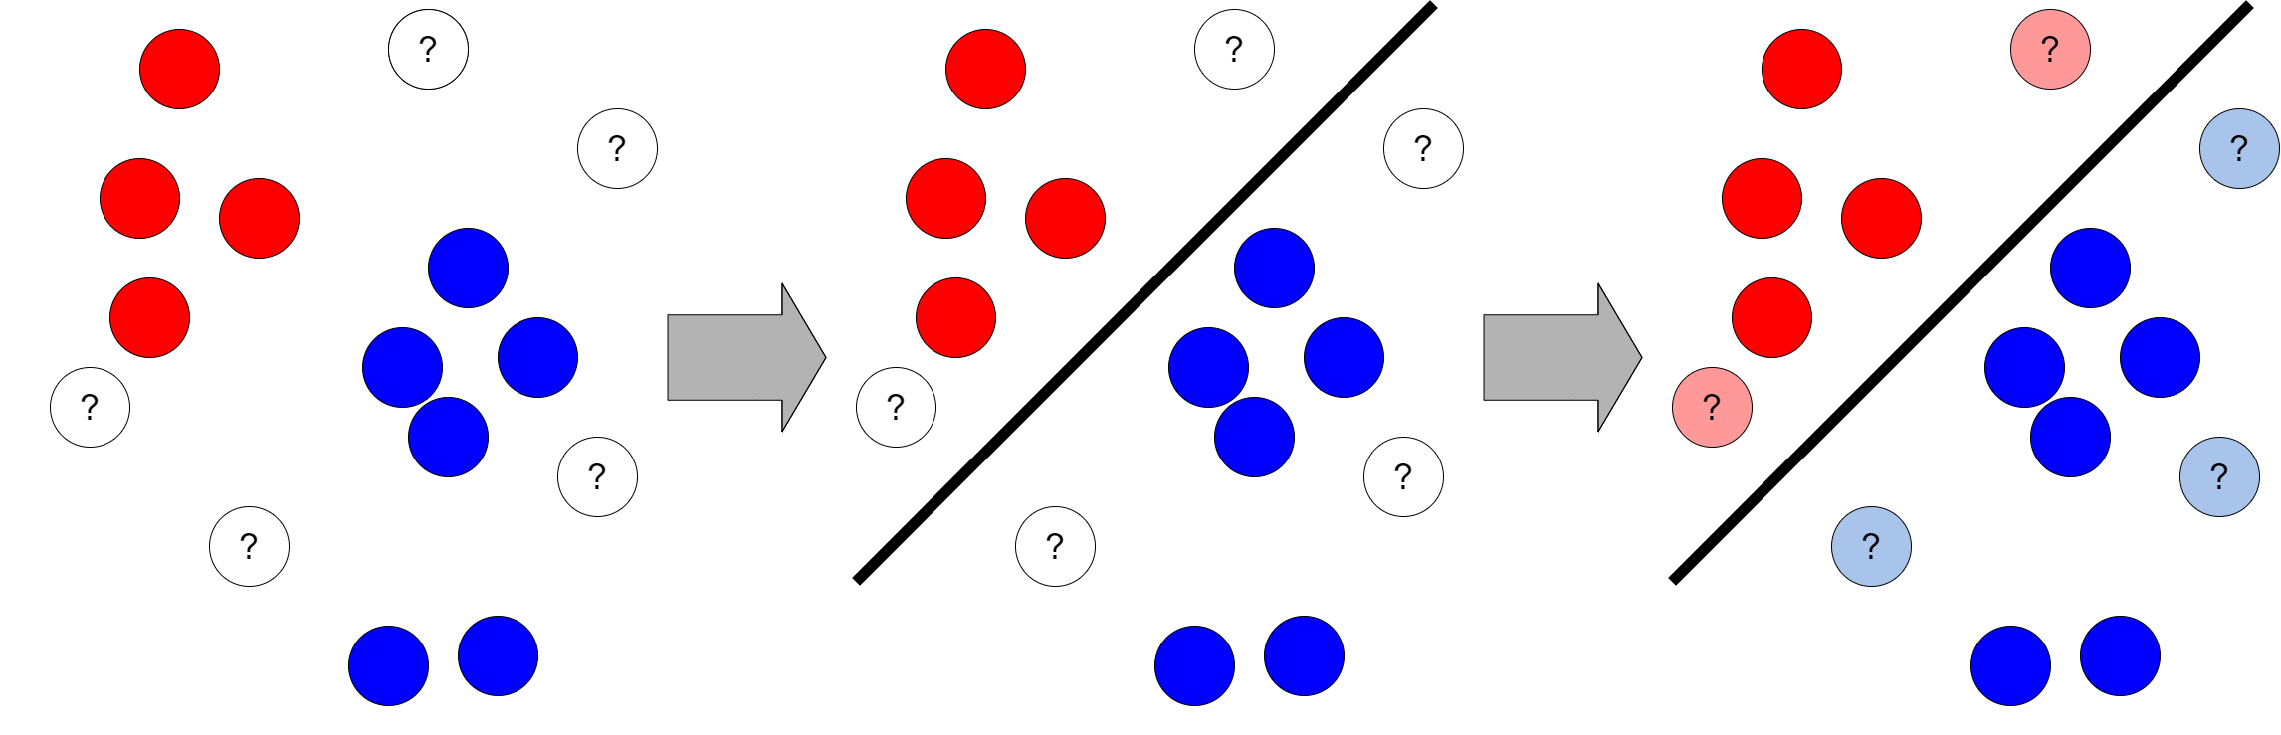
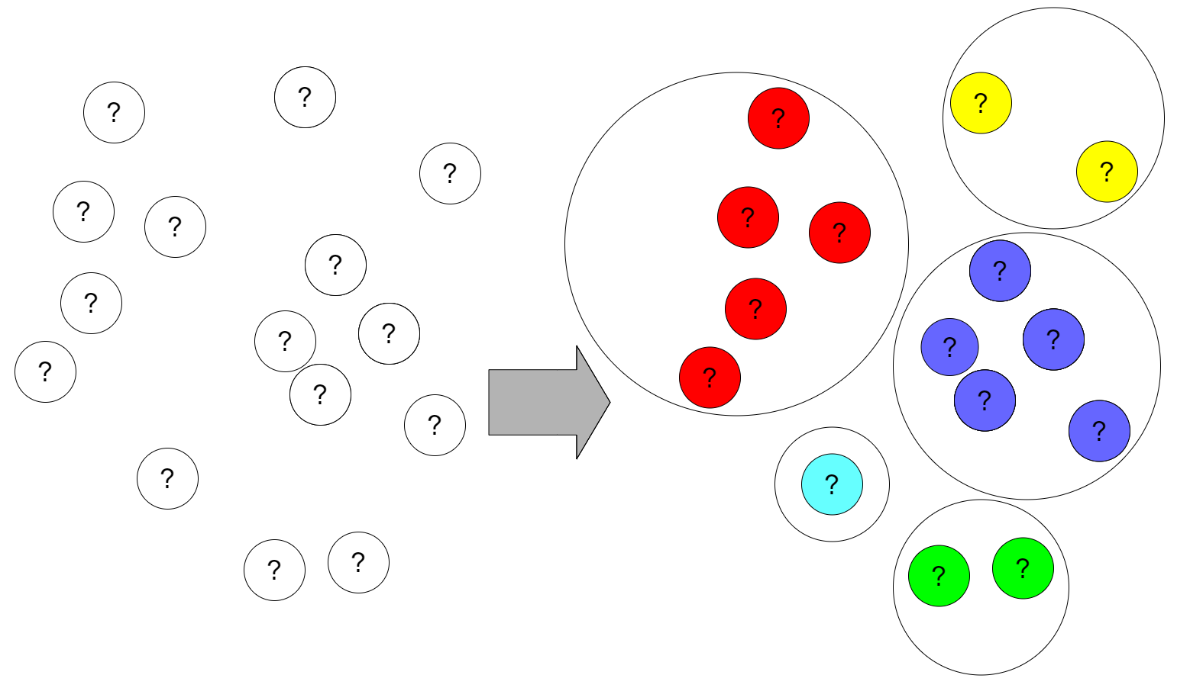
Машинное обучение: задачи и направления
МО с учителем
Классификация
Регрессия
МО без учителя (в следующем модуле)
Кластеризация
Обучение с подкреплением

Slide 5
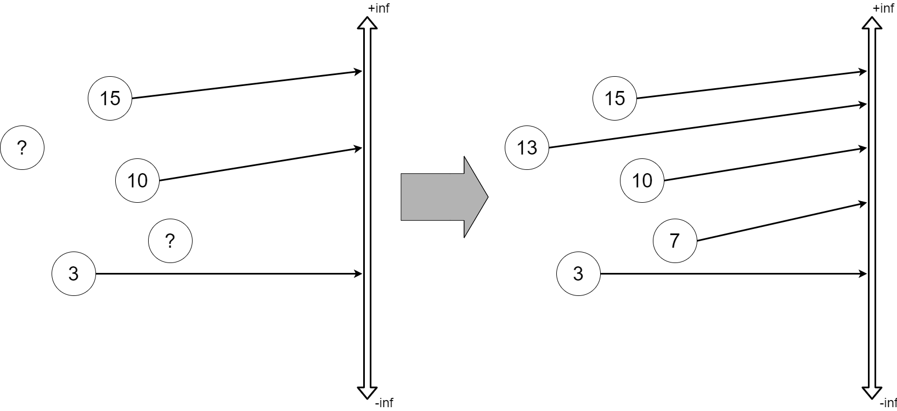
МО с учителем: классификация и регрессия
Классификация – выбор одного класса из списка для объекта
Деревья решений
Метод опорных векторов
Байесовский классификатор
Метод k-ближайших соседей
Логистическая регрессия
Регрессия – предсказание значения из неограниченного количества вариантов для объекта
Линейная регрессия

Slide 6
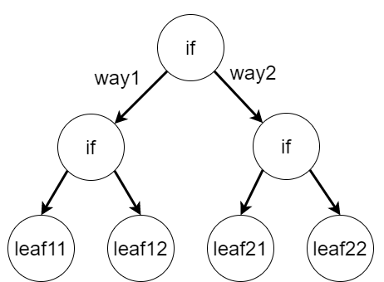

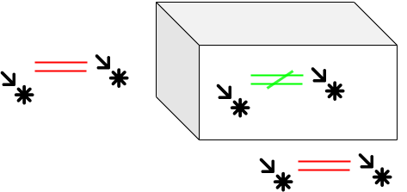


Классификация: деревья решений
Дерево, каждый узел которого − входная переменная и точка разделения для этой переменной. Смысл обучения модели – получение условий и весов для узлов
интерпретируемость: правила классификации понятны человеку
быстрое обучение и предсказание
чувствительны к шумам
может только интерполировать, но не экстраполировать

Slide 7
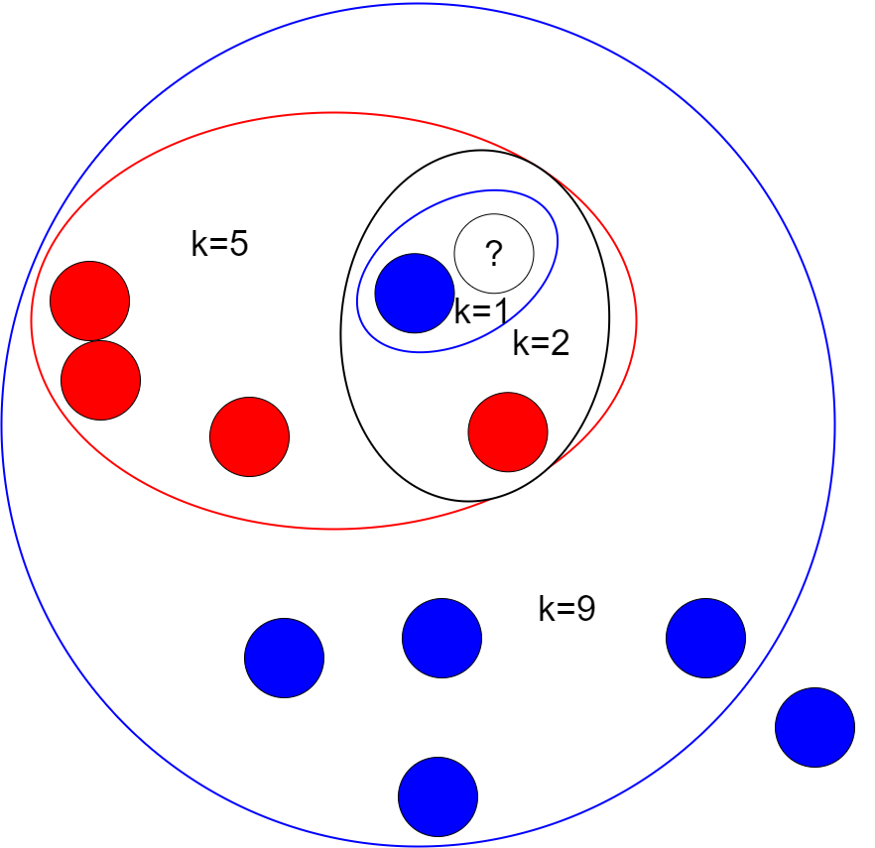
Классификация: метод k-ближайших соседей
Объект присваивается тому классу, который является наиболее распространённым среди k соседей данного элемента, классы которых уже известны
интерпретируемость: правила классификации понятны человеку
устойчив к выбросам (голосование)
вычислительно сложный (используются все доступные данные)
зависит от выбранной метрики расстояния
нет теоретических оснований выбора определенного числа соседей (на практике берут нечётные)

Slide 8
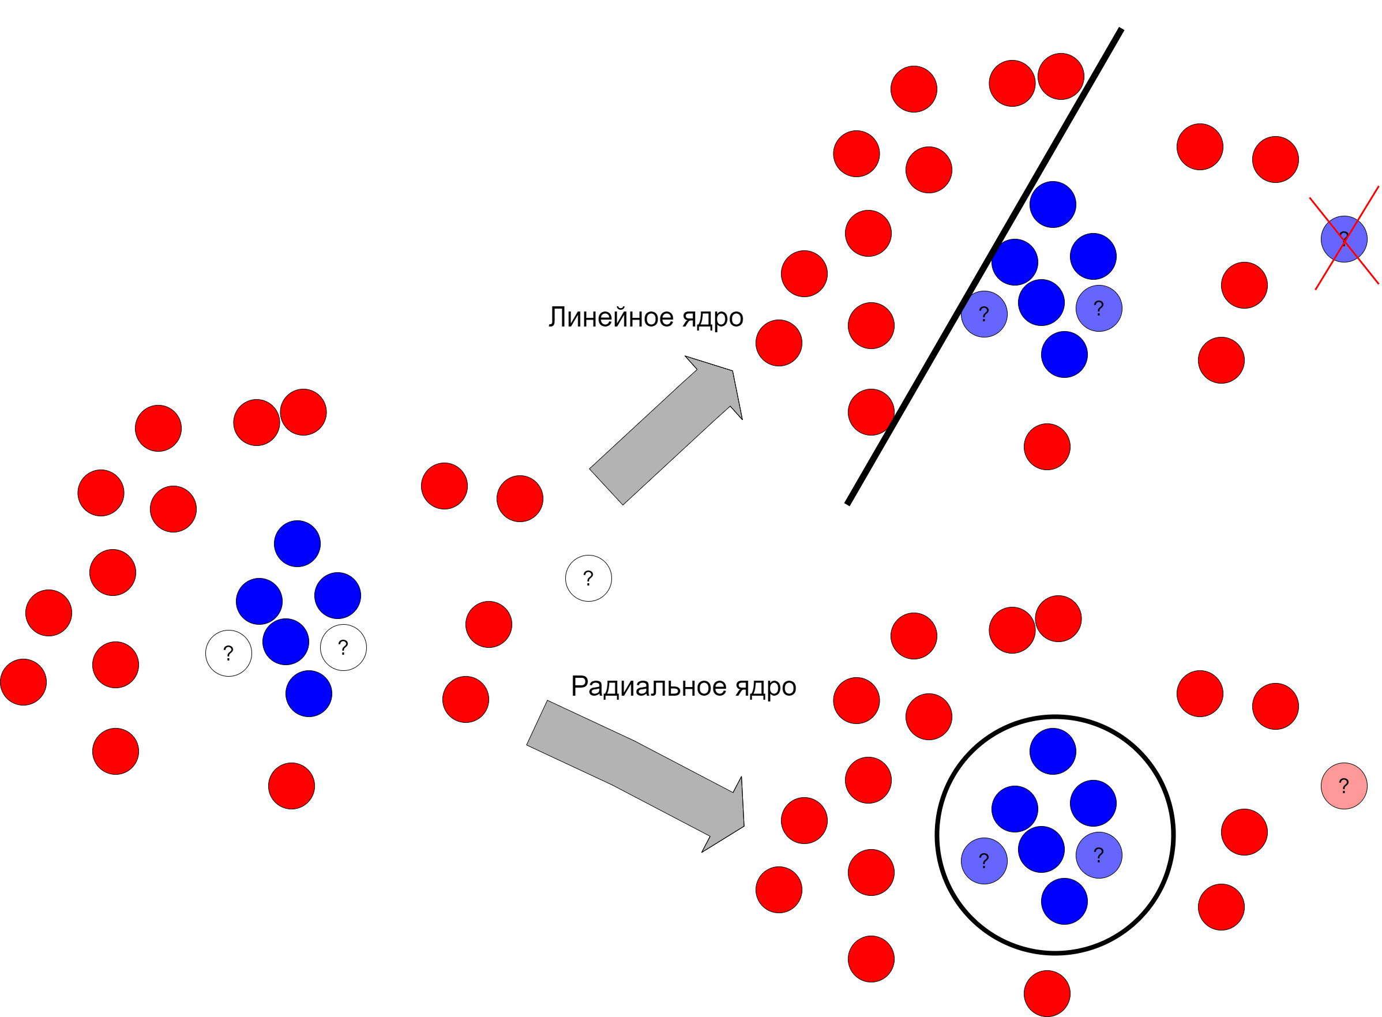
Классификация: метод опорных векторов
Пространство разделяется многомерными плоскостями, отделяющими области разных классов
хорошо работает в условиях большого количества признаков
может обучаться на небольших данных
долго обучается на больших данных
чувствителен к шуму
нет общепринятого метода подбора ядер (для плоскостей сложной формы)

Slide 9

Классификация: наивный байесовский классификатор
Отдельные признаки рассматриваются как независимые друг от друга. С использование теоремы Байеса апостериорные вероятности описываются через априорные
не требует подбора гиперпараметров
работает быстро
не обнаруживает категории, отсутствовавшие при обучении
предположение о независимости признаков
Достали из коробки жёлтый фрукт - лимон или яблоко?
B – фрукт жёлтый, Aл – лимон, Aя – яблоко
Вероятность класса:
4 из 10 фруктов в коробке – лимоны. P(Aл) = 0,4
6 из 10 фруктов в коробке – яблоки. P(Ая) = 0,6
Вероятность признака P(B):
50% всех фруктов – жёлтые. P(B) = 0,5
75% лимонов – жёлтые. P(B|Aл) = 0,75
33% яблок – жёлтые. P(B|Aя) = 0,33
Вероятность того, что жёлтый фрукт из коробки:
Лимон: P(Ал|B) = P(В|Ал)*P(Aл)/P(B) = 0,75*0,4/0,5 = 0,6
Яблоко: P(Ая|B) = P(В|Ая)*P(Aя)/P(B) = 0,33*0,6/0,5 = 0,4
Предсказание: из коробки достали лимон

Slide 10
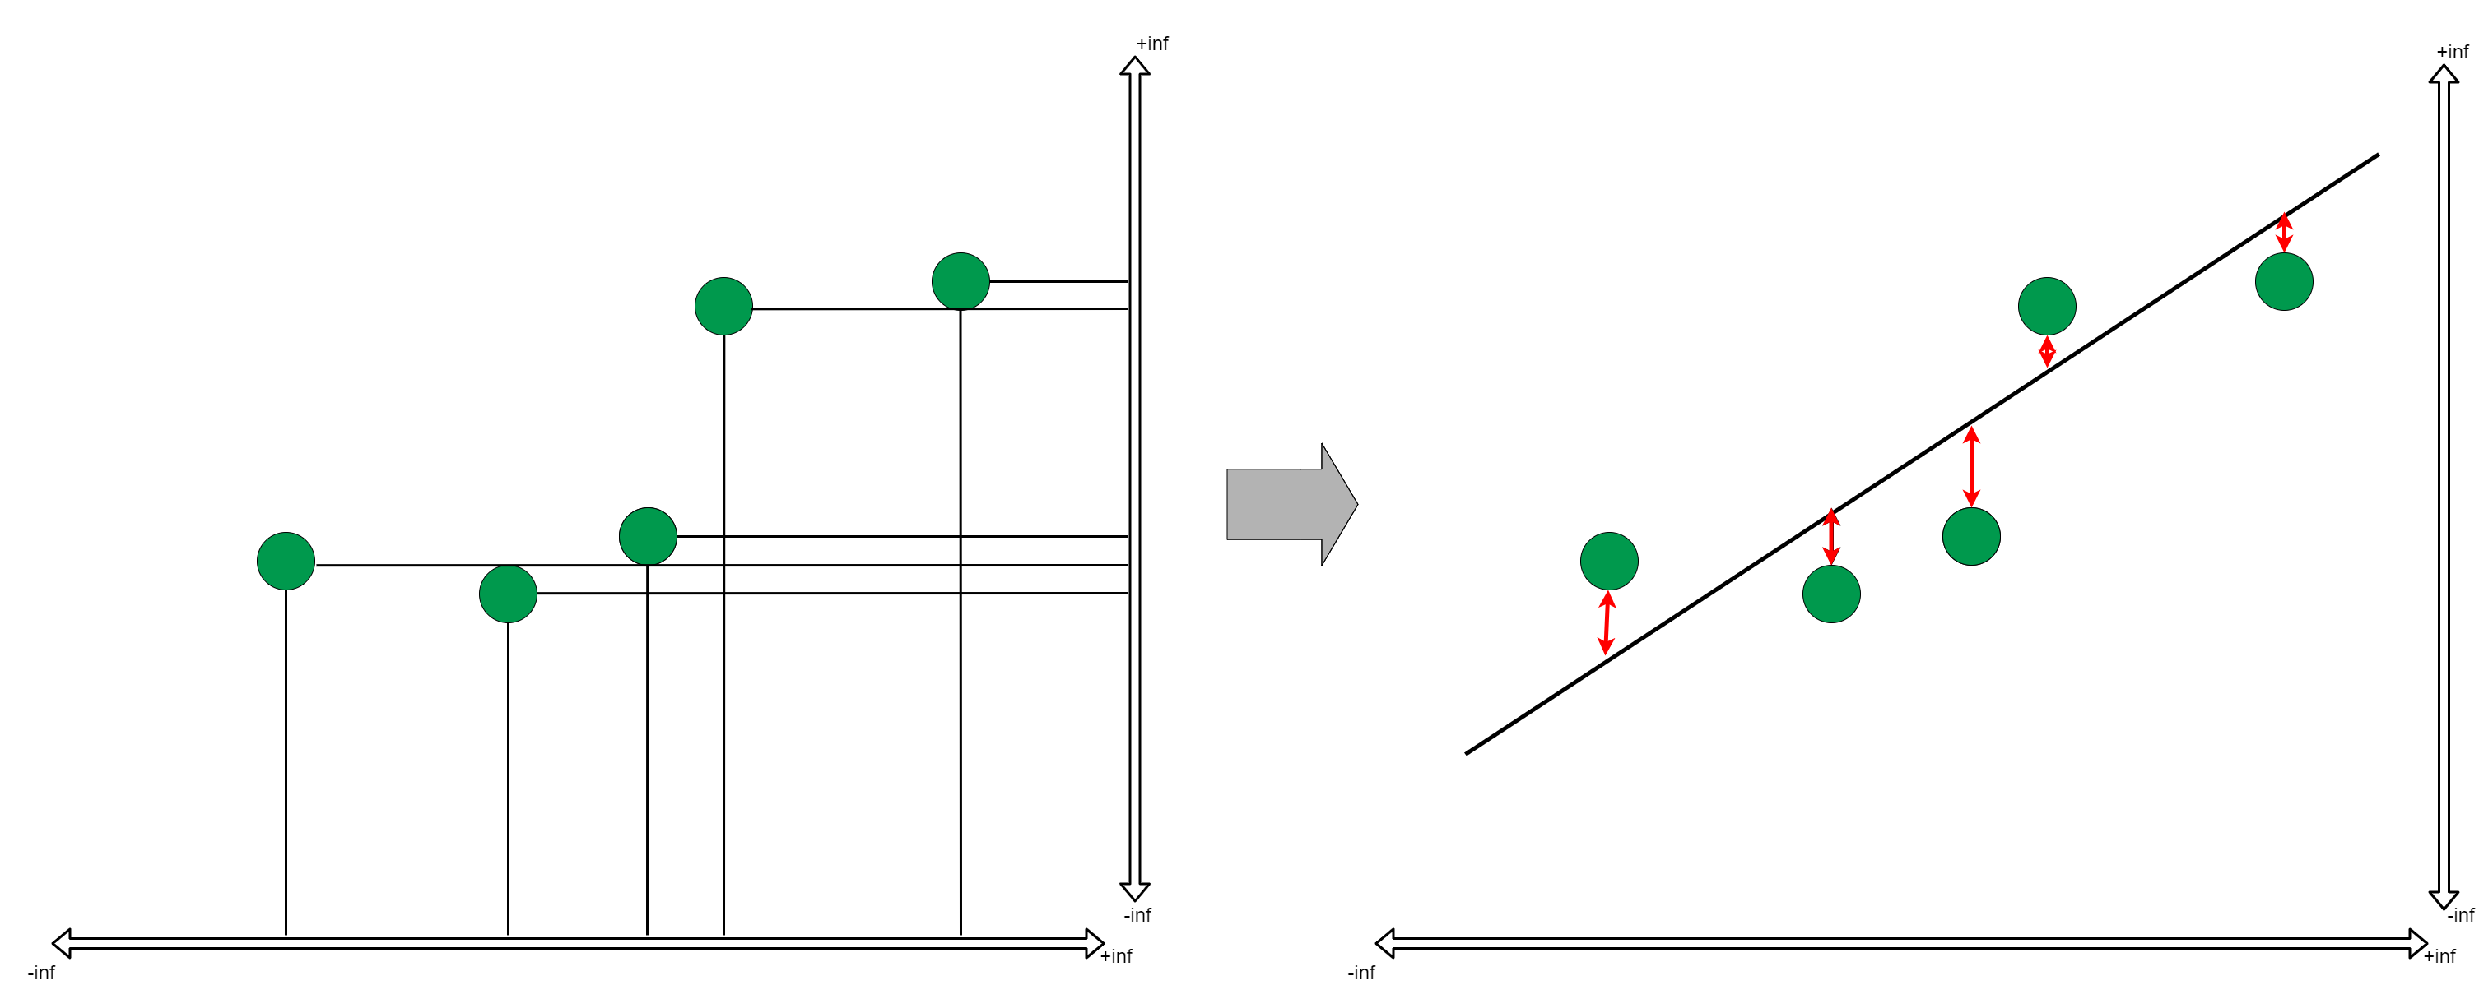
Регрессия: линейная регрессия
Модель зависимости непрерывной переменной от одной или нескольких других переменных с линейной функцией зависимости
Скорость и простота обучения
Интерпретируемость: по коэффициентам можно понять влияние факторов
Чувствительна к выбросам
Неэффективна при нелинейной зависимости целевой переменной от входной

Slide 11
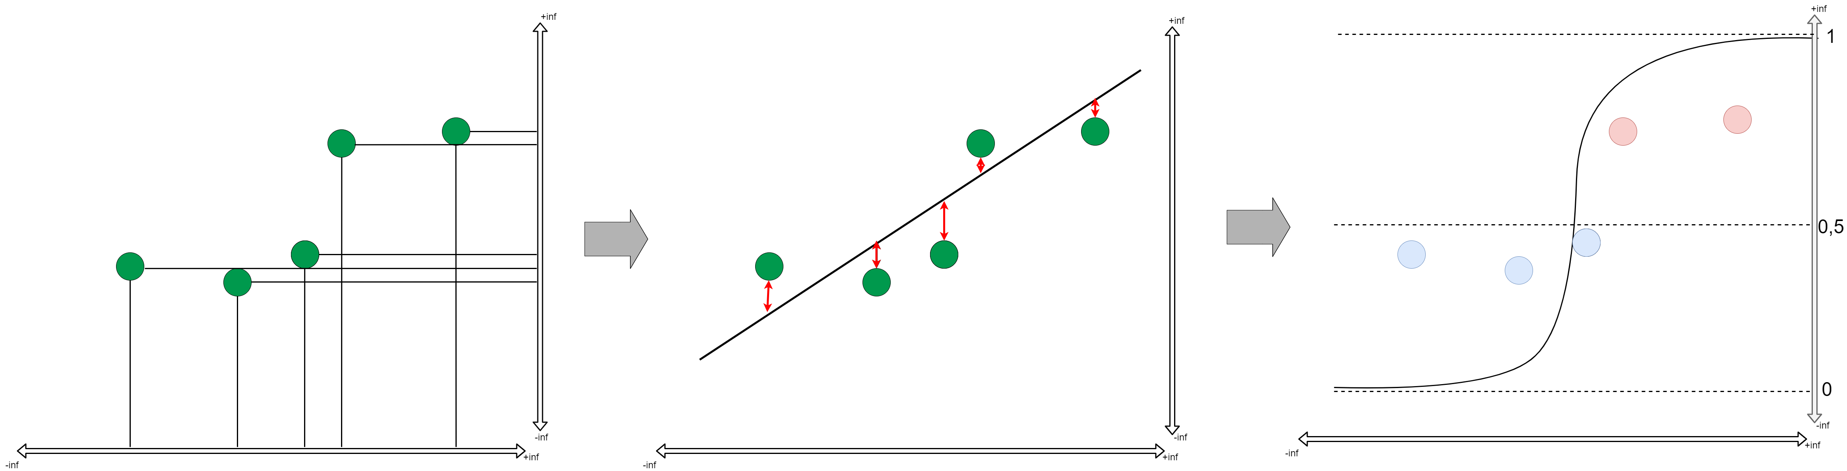
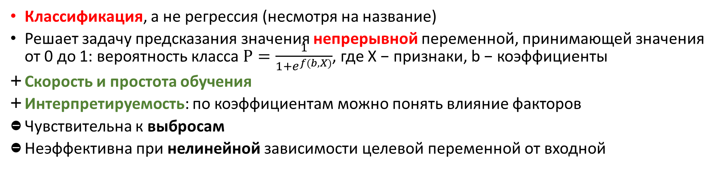
Классификация: логистическая регрессия
Классификация, а не регрессия (несмотря на название)
Решает задачу предсказания значения непрерывной переменной, принимающей значения от 0 до 1: вероятность класса $P=\frac{1}{1+e^{f(b, X)}}$, где X − признаки, b − коэффициенты
Скорость и простота обучения
Интерпретируемость: по коэффициентам можно понять влияние факторов
Чувствительна к выбросам
Неэффективна при нелинейной зависимости целевой переменной от входной

Slide 12
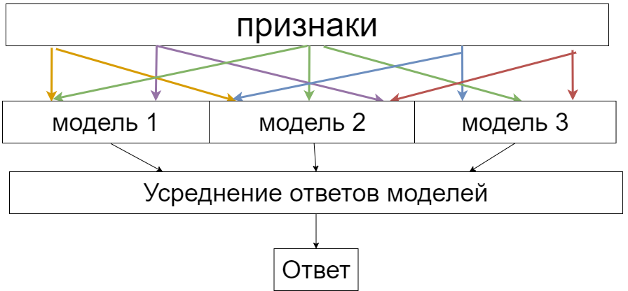
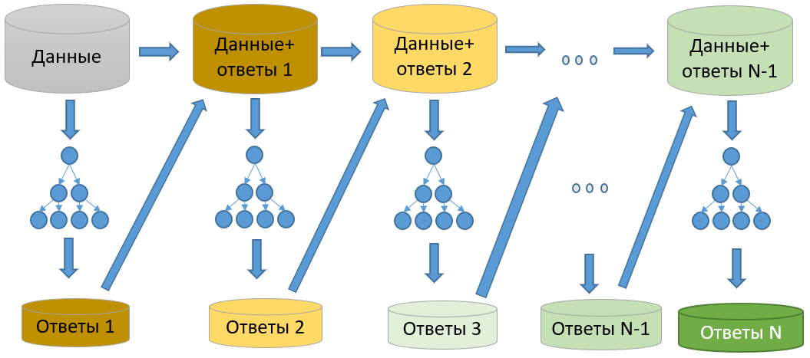

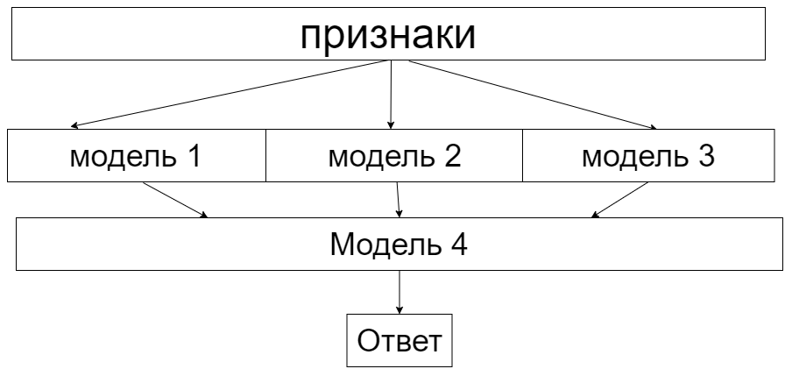
Ансамблирование моделей
Обучаются несколько базовых моделей, затем их результаты объединяются по какому-либо правилу и формулируется окончательный результат
Точнее, чем отдельная модель
Сложная архитектура требует больше времени на разработку
Сложность интерпретации
Данные
Оптимальная модель
Ответ

Slide 13
Применение МО (классификации) в ИБ
Выявление спама
Эвристические алгоритмы антивирусов
Контроль информационных потоков:
DLP
URL filtering
NGFW

Slide 14

Выявление спама: задача
Спам - сообщение, доставленное абоненту без его предварительного согласия
Страдает время человека => финансовые потери
Риск понести прямые убытки, передав злоумышленникам конфиденциальную информацию
Существующие методы (списки запрещённых слов, доменов) недостаточно точны

Slide 15
Выявление спама: решение с применением МО
Получение исходных данных – двух классов: «спам» и «не-спам». Как вариант – от пользователей (возможны шумы)
Текстовые признаки:
TF-IDF или эмбеддинги для слов
Модель МО №1 (например, К ближайших соседей)
Экспертные признаки: домены, частотность служебных заголовков, ...
Предобработка – приведение к анализируемому формату
Модель МО №2
Итоговая модель - ансамбль классификаторов

Slide 16
Эвристические алгоритмы антивирусов: задача
Вредоносное ПО возникает раньше, чем сигнатуры для него
Пока не обнаружено вредоносное ПО – не будет создана сигнатура
Цели вредоносного ПО похожи => похожи шаги алгоритмов
Эвристический анализ - выявление последовательностей команд, предположительно присущих вредоносной программе

Slide 17
Эвристические алгоритмы антивирусов: применение МО
Одни и те же действия в разном порядке могут быть и безобидными, и опасными
Выявление всех вероятных комбинаций в ручном режиме затратно (есть риск не успеть за распространением зловреда)
Модели машинного обучения подаются примеры наборов нормальных системных вызовов (или других элементарных единиц) и примеры наборов, после ставших результатом работы зловреда
Модель МО определяет зависимости между признаками. Из изученных моделей - с помощью деревьев решений или метода опорных векторов
Подозрительная активность может быть детектирована до её формального описания. В случае, если её подтвердится, эта активность может быть использована для написания сигнатур

Slide 18
DLP: задача
DLP-системы – (Data Leak Prevention) системы предотвращения утечки данных
Есть формализованные признаки защищаемой информации — свойства и содержимое файла, контекст
На разработку правил DLP-систем требуется время. Нарушитель может использовать новый метод, неизвестный DLP-системе

Slide 19


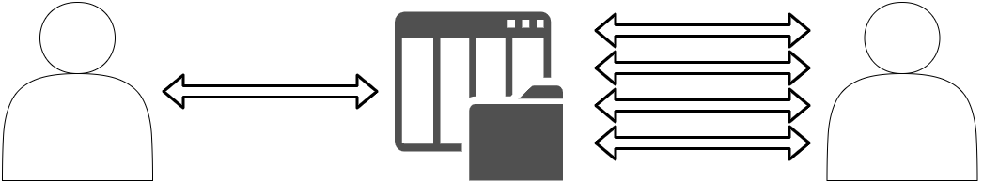
DLP: применение МО
Определение конфиденциальности новой информации – классификация на основе известных наборов данных
Сотрудник создал документ с текстом, похожим на текстом конфиденциального документа, но использующий синонимы. Как выявить? Embedding, классификация
Определение допустимости передачи информации
Нормальное поведение
Стоит проверить

Slide 20
URL filtering: задача
Задача – не допускать загрузку данных с URL-адресов, которые могут быть вредоносными
Существующие реализации – списки запрещённых адресов, списки частей URL-адресов, анализ сертификатов
Проблема – вредоносные URL-адреса становятся доступными раньше, чем появляются в списках запрещённых

Slide 21
URL filtering: применение МО
Известные признаки – элементы URL-адреса, HTML и JavaScript кода страницы
Вариант реализации – по списку запрещённых адресов определить зависимости между частями URL-адресов, соответствующие «зловредным» и «не-зловредным» Интернет-ресурсам
Для первого элемента исследуемого адреса предсказывать моделью, обученной на лексике «зловредных» ресурсов, следующую часть. Если предсказание подтвердилось – повысить вероятность того, что ресурс зловредный
Лексическую модель расширить с помощью известных данных из WHOIS и списков запрещённых ресурсов
Принять итоговое решение

Slide 22
NGFW: задача
Традиционные межсетевые экраны отстают от требований по обеспечению полной защиты
Универсальный шлюз безопасности (UTM) - устройство «всё в одном», объединившее возможности антивируса, VPN, межсетевого экрана, контент- и спам-фильтров, систем обнаружения и предотвращения вторжений
Проблема: UTM медленные и обнаруживают не все угрозы
Решение: создать FPGA-чипы и связать все сервисы в один для совместной обработки данных. Результат назвали NGFW – Next Generation FireWall
Но как связать все данные, ничего не пропустив?
Для решения этой задачи уместно использование ИИ

Slide 23
NGFW: применение МО
Новое устройство появилось в сети. Что это? Классификация по слепку сетевого трафика даст ответ
Много данных, непонятно, как составить правила для связи разных систем в составе NGFW? Подход «предобработка – выбор модели – оценка метрик» может помочь создать рекомендации
Непонятно, как защищаться от новых атак? Рассмотренные выше для антивирусов эвристические алгоритмы здесь также эффективны

Slide 24
Результат изучения модуля
МО: задачи и направления
Базовые методы классификации и регрессии
Методы ансамблирования в МО
Применение в реальных задачах

Slide 25
Спасибо за внимание!

